Slide 1

Выборка с группировкой
Реляционная модель
Преподаватель:
канд. тех. наук, доц. Озерова Г.П.

Slide 2

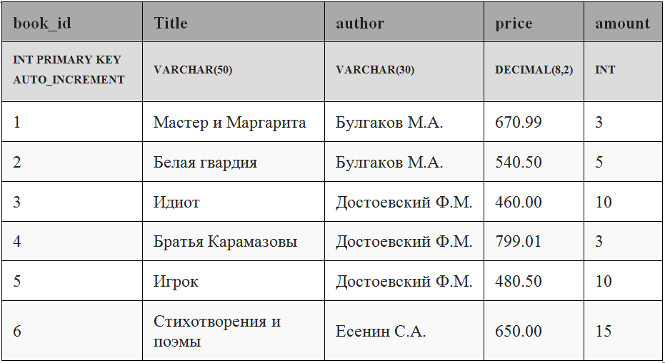
Предметная область «Книжный склад»
Таблица book

Slide 3
Выбор уникальных элементов
SELECT DISTINCT что_выбирать(столбец)
FROM откуда_выбирать

Slide 4
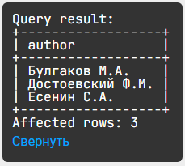
Выборка уникальных значений
Задание. Вывести всех уникальных авторов, книги которых есть на складе.
SELECT DISTINCT author
FROM book;

Slide 5
Выбор уникальных элементов, группировка
SELECT что_выбирать
FROM откуда_выбирать
GROUP BY что_группировать

Slide 6
Выборка уникальных значений
Задание. Вывести всех уникальных авторов, книги которых есть на складе.
SELECT author
FROM book
GROUP BY author;

Slide 7
Группировка данных
Оператор GROUP BY служит для распределения строк результата запроса по группам, в которых значения некоторого столбца являются одинаковыми.
Группировку можно производить как по одному столбцу, так и по нескольким.

Slide 8
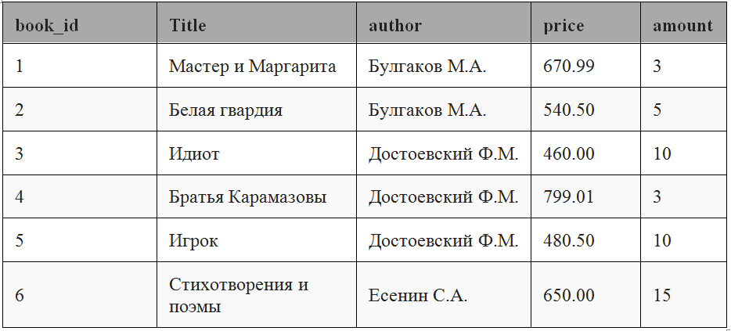
Группировка данных
GROUP BY author

Slide 9
Групповые функция
Групповые (агрегатные) функции – это функции, которые выполняют операции с данными столбца, относящегося к одной группе.
К групповым функциям относятся:
SUM()
COUNT()
AVG()
MIN()
MAX()

Slide 10
Групповая функция SUM()
SUM(amount)
3+5=8
10+3+10=23
15=15

Slide 11
Групповая функция COUNT()
COUNT(amount), COUNT(author), COUNT(*)
2
3
1

Slide 12
Групповые функции SUM и COUNT
неагрегированный столбец,
столбец, по которому осуществляется группировка
SELECT столбец_1
SUM(столбец),
COUNT(столбец)
GROUP BY столбец_1
FROM таблица

Slide 13
Групповые функции SUM и COUNT
SELECT столбец_1
SUM(столбец),
COUNT(столбец)
GROUP BY столбец_1
FROM таблица

Slide 14
Групповые функции SUM и COUNT
агрегированный столбец,
Его значения используются для выполнения групповых вычислений
SELECT столбец_1,
SUM(столбец),
COUNT(столбец)
GROUP BY столбец_1
FROM таблица

Slide 15
Групповые функции SUM и COUNT
SELECT столбец_1
SUM(столбец),
COUNT(столбец)
FROM таблица
GROUP BY столбец_1

Slide 16
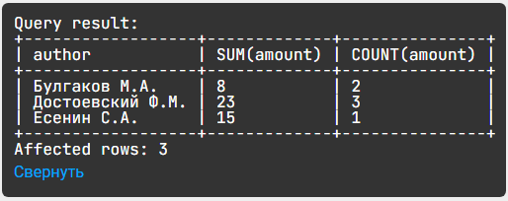
Групповые функции SUM и COUNT
Задание. Посчитать общее количество экземпляров книг и количество уникальных книг каждого автора.
SELECT
author,
SUM(amount),
COUNT(amount)
FROM book
GROUP BY author;

Slide 17
Как выполняется запрос, шаг 1
FROM book

Slide 18
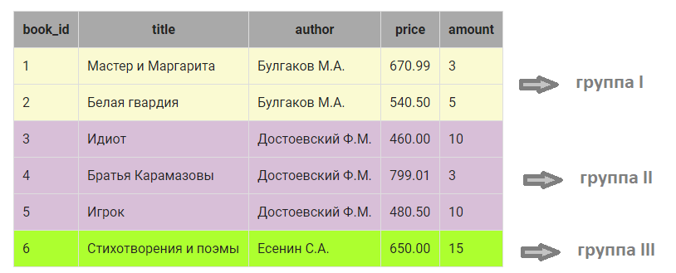
Как выполняется запрос, шаг 2
GROUP BY author

Slide 19
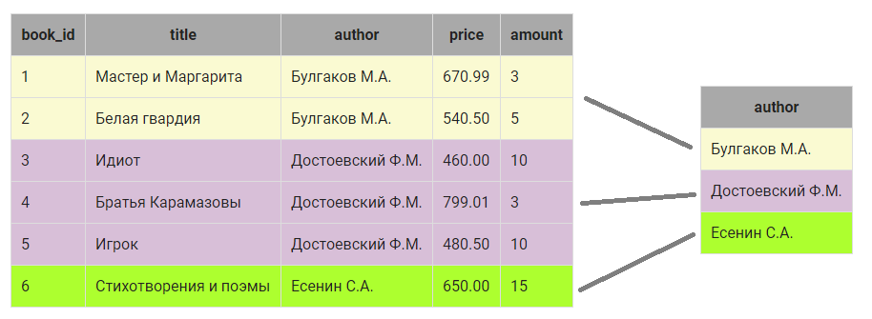
Как выполняется запрос, шаг 3
SELECT author

Slide 20
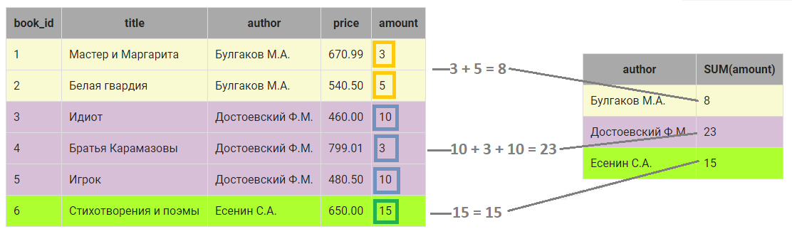
Как выполняется запрос, шаг 3
SELECT … SUM(amount)

Slide 21
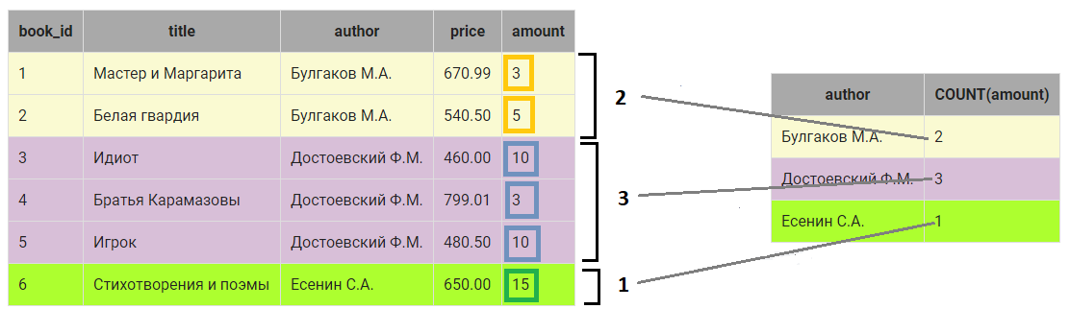
Как выполняется запрос, шаг 3
SELECT … COUNT(amount)

Slide 22
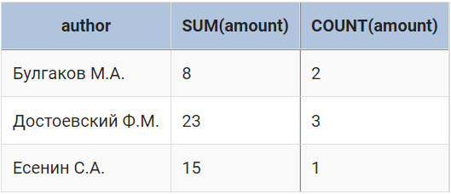
Как выполняется запрос, шаг 4
SELECT author, SUM(amount),COUNT(amount)

Slide 23
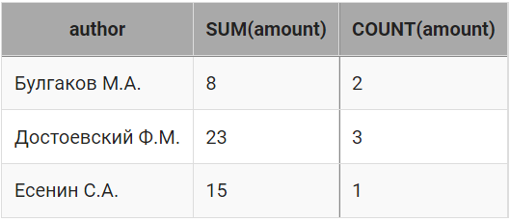
Как выполняется запрос, результат
3
SELECT author,
SUM(amount),
COUNT(amount)
FROM book
GROUP BY author;
1
2

Slide 24
Групповые функции MAX, MIN, AVG
MIN(amount), MAX(amount), AVG(amount)
3
5
4
3
10
7.67
15
15
15

Slide 25
Групповые функции MIN, MAX, AVG
Задание. Вывести минимальную, максимальную и среднюю цену книг каждого автора. Вычисляемые столбцы назвать Минимальная_цена, Максимальная_цена и Средняя_цена соответственно. Среднюю цену округлить до 2-х знаков после запятой.
SELECT
author,
MIN(price) AS Минимальная_цена,
MAX(price) AS Максимальная_цена,
ROUND(AVG(price), 2) AS Средняя_цена
FROM book
GROUP BY author;

Slide 26
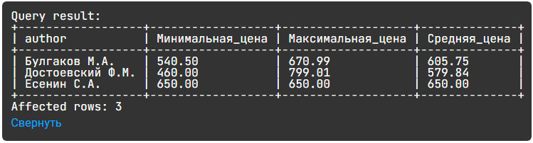
Групповые функции MIN, MAX, AVG
Задание. Вывести минимальную, максимальную и среднюю цену книг каждого автора. Вычисляемые столбцы назвать Минимальная_цена, Максимальная_цена и Средняя_цена соответственно. Среднюю цену округлить до 2-х знаков после запятой.

Slide 27
Вычисления в групповых функциях
SUM(price * amount)
670.99 * 3 +
540.50 * 5 =
4715.47
460.00 * 10 +
799.01 * 3 +
480.50 * 10 =
11802.03
650.00 * 15 =
9750.00

Slide 28
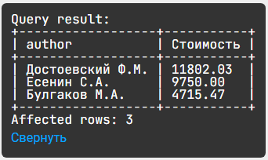
Вычисления в групповых функциях
Задание. Вывести стоимость всех книг каждого автора. Вычисляемый столбец назвать Стоимость. Информацию отсортировать по убыванию стоимости
SELECT
author,
SUM(price * amount) AS Стоимость
FROM book
GROUP BY author
ORDER BY 2 DESC;

Slide 29
Вычисления над таблицей целиком
GROUP BY

Slide 30
Вычисления над таблицей целиком
SELECT
SUM(столбец),
COUNT(столбец)
FROM таблица;

Slide 31
Вычисления над таблицей целиком
SUM(amount), COUNT(amount)
3 + 5 +
10 + 3 +
10 + 15
= 46
6

Slide 32
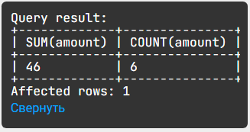
Вычисления в групповых функциях
Задание. Вывести количество уникальных книг и общее количество экземпляров книг на складе
SELECT
SUM(amount),
COUNT(amount)
FROM book;

Slide 33
Группировка и условие отбора
Условие для:
неагрегированных столбцов.

Slide 34
Группировка и условие отбора
SELECT что_выбирать
FROM откуда_выбирать
WHERE при_каком_условии
GROUP BY по_чему_группировать

Slide 35
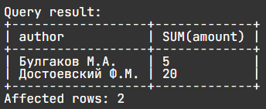
Группировка и условие отбора
Задание. Посчитать количество экземпляров книг каждого автора без учета тех книг, цена которых выше 600 рублей.
SELECT
author,
SUM(amount)
FROM book
WHERE price <= 600
GROUP BY author;

Slide 36
Как выполняется запрос, шаг 1
FROM book

Slide 37
Как выполняется запрос, шаг 2
WHERE price <= 600

Slide 38
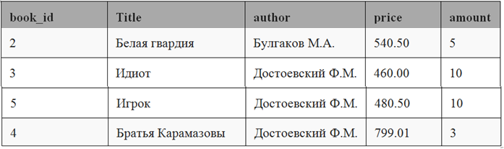
Как выполняется запрос, шаг 2
WHERE price <= 600

Slide 39
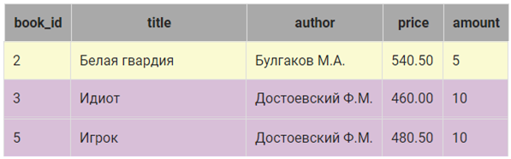
Как выполняется запрос, шаг 3
GROUP BY author

Slide 40
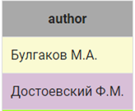
Как выполняется запрос, шаг 3
GROUP BY author

Slide 41
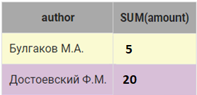
Как выполняется запрос, шаг 4
ЫУДУСЕ author, SUM(amount)

Slide 42
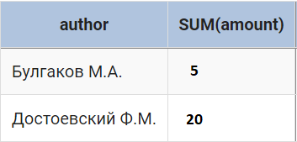
Как выполняется запрос, шаг 4
SELECT author, SUM(amount)

Slide 43
Как выполняется запрос, результат
SELECT
author,
SUM(amount)
FROM book
WHERE price <= 600
GROUP BY author;
4
1
2
3

Slide 44
Группировка и условие отбора
Условие для:
агрегированных столбцов;
выражений с групповыми функциями.

Slide 45
Группировка и условие отбора
SELECT что_выбирать
FROM откуда_выбирать
GROUP BY по_чему_группировать
HAVING при_каком_условии

Slide 46
Группировка и условие отбора
Задание. Вывести авторов и среднюю арифметическую цену их книг, при условии, что средняя цена больше 600. Среднюю цену книг округлить до двух знаков после запятой.
SELECT
author,
ROUND(AVG(price), 2)
FROM book
GROUP BY author
HAVING AVG(price) > 600;

Slide 47
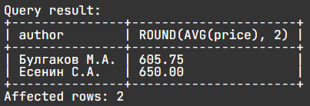
Группировка и условие отбора
Задание. Вывести авторов и среднюю арифметическую цену их книг, при условии, что средняя цена больше 600. Среднюю цену книг округлить до двух знаков после запятой.

Slide 48
Как выполняется запрос, шаг 1
FROM book

Slide 49
Как выполняется запрос, шаг 2
GROUP BY author

Slide 50
Как выполняется запрос, шаг 2
GROUP BY author

Slide 51
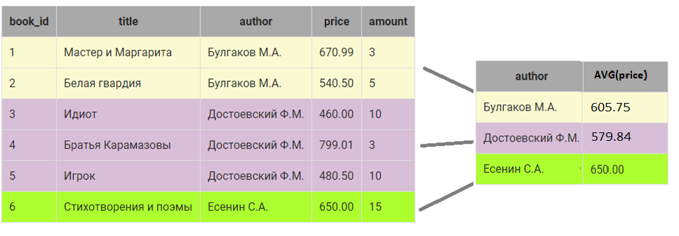
Как выполняется запрос, шаг 2
ROUND(AVG(price), 2)

Slide 52
Как выполняется запрос, шаг 3
HAVING AVG(price) > 600;

Slide 53
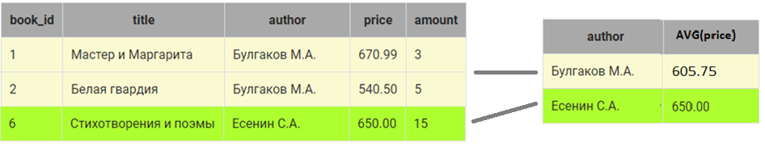
Как выполняется запрос, шаг 4
SELECT author, ROUND(AVG(price), 2)

Slide 54
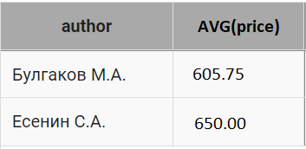
Как выполняется запрос, шаг 4
SELECT author, ROUND(AVG(price), 2)

Slide 55
Как выполняется запрос, результат
SELECT
author,
ROUND(AVG(price), 2)
FROM book
GROUP BY author
HAVING AVG(price) > 600;
4
1
2
3

Slide 56
HAVING и WHERE
HAVING – условие для
агрегированных столбцов;
выражений с групповыми функциями.
WHERE – условие для
неагрегированных столбцов.

Slide 57
HAVING и WHERE
Задание. Посчитать количество экземпляров каждого автора без учета книг «Идиот» и «Белая гвардия». В результат включить только тех авторов, у которых суммарная стоимость книг более 5000 руб.
SELECT
author, SUM(amount)
FROM book
WHERE
title != "Идиот" AND
title != "Белая гвардия"
GROUP BY author
HAVING
SUM(price * amount) > 5000;

Slide 58
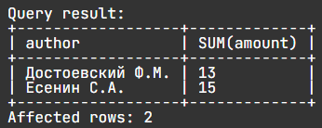
HAVING и WHERE
Задание. Посчитать количество экземпляров каждого автора без учета книг «Идиот» и «Белая гвардия». В результат включить только тех авторов, у которых суммарная стоимость книг более 5000 руб.

Slide 59
HAVING и WHERE
Задание. Посчитать количество экземпляров каждого автора без учета книг «Идиот» и «Белая гвардия». В результат включить только тех авторов, у которых суммарная стоимость книг более 5000 руб.
5
SELECT
author, SUM(amount)
FROM book
WHERE
title != "Идиот" AND
title != "Белая гвардия"
GROUP BY author
HAVING
SUM(price * amount) > 5000;
1
2
3
4

Slide 60
Резюме
Структура SQL запроса на выборку:
SELECT поля_таблицы, выражения
FROM таблица
[WHERE условие_отбора]
[GROUP BY поля_таблицы]
[HAVING условие_отбора_для сгруппированных_данных]
[ORDER BY поля_таблицы];

Slide 61
Резюме
С помощью запроса на выборку с группировкой можно:
Отобрать различные элементы столбца.
Сгруппировать данные по одному или нескольким столбцам.
Выполнить вычисления над сгруппированными данными.
Выполнить отбор данных по некоторому условию перед группировкой.
Задать условие отбора для сгруппированных записей.
Выполнить вычисления по таблице целиком.

Slide 62
Задание
«Интерактивный тренажер по SQL»:
модуль 1, урок 3
«Расширенные возможности SQL»:
модуль 1, урок 3
модуль 1, урок 4

Slide 63
Спасибо за внимание!

